Slide 1

ІГРОВІ ФОРМИ НАВЧАННЯ
ЯК ЗАСІБ ФОРМУВАННЯ
КЛЮЧОВИХ КОМПЕТЕНТНОСТЕЙ УЧНІВ
НА УРОКАХ УКРАЇНСЬКОЇ МОВИ
Презентація вчителя української мови
та літератури І категорії
Бурлачобалківської ЗОШ І-ІІ ст. м. Чорноморська
Зодієвої Руслани Василівни

Slide 2

Повноцінними є тільки ті знання, які дитина здобула власною активністю.
Йоганн Песталоцці

Slide 3
ЧОМУ САМЕ ІГРОВІ ФОРМИ НАВЧАННЯ ?
1. Гра є вільною формою діяльності, у якій усвідомлюється, вивчається навколишній світ, відкривається широкий простір для особистої творчості, активності самопізнання, самовираження.
2. Гра – перша сходинка діяльності дитини, школа її поведінки, нормативна і рівноправна діяльність школярів, що змінюють свої цілі в міру дорослішання.
3. Гра – воля до саморозкриття, саморозвитку з опорою на підсвідомість, розум і творчість.
4. Гра – головна сфера спілкування; у ній вирішуються проблеми міжособистісних стосунків, здобувається досвід взаємин людей.
5. Гра – це природна для дитини і гуманна форма навчання.
6. Гра виступає самостійним видом розвиваючої діяльності учнів різного віку.

Slide 4
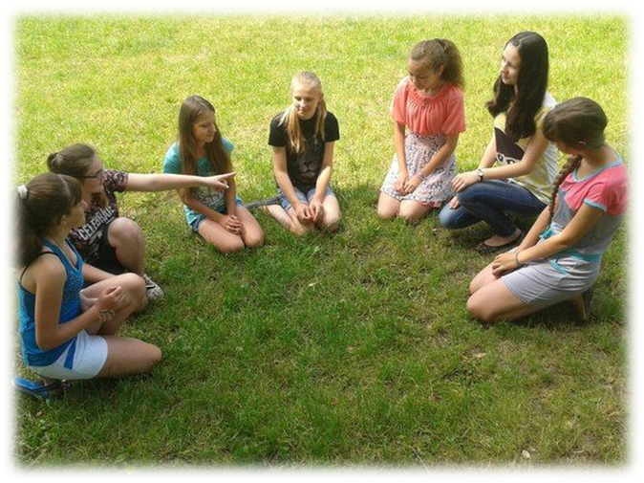
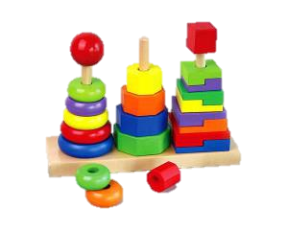
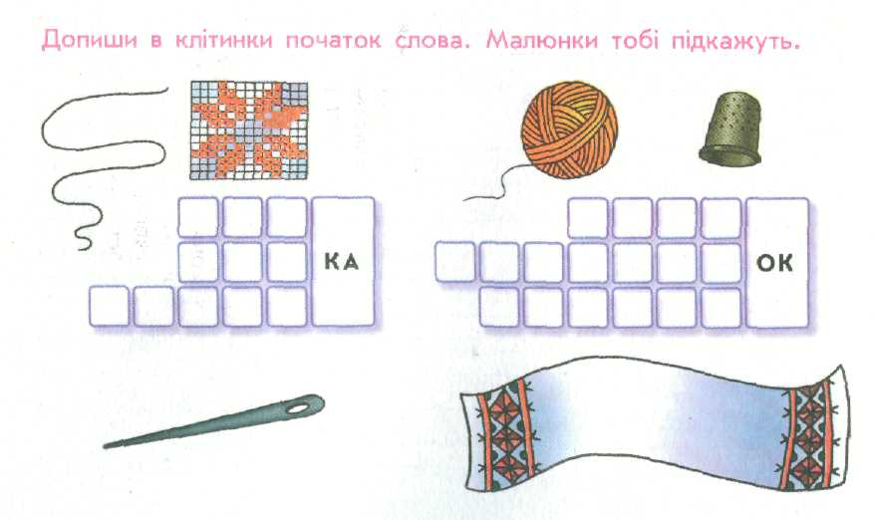
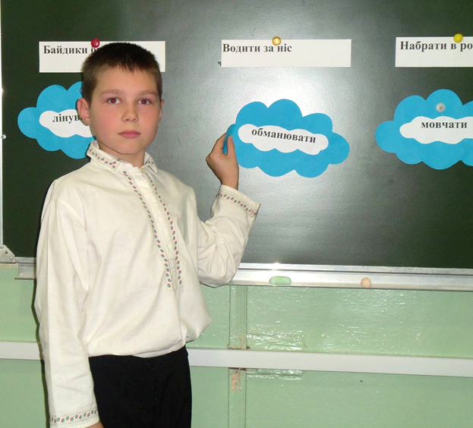
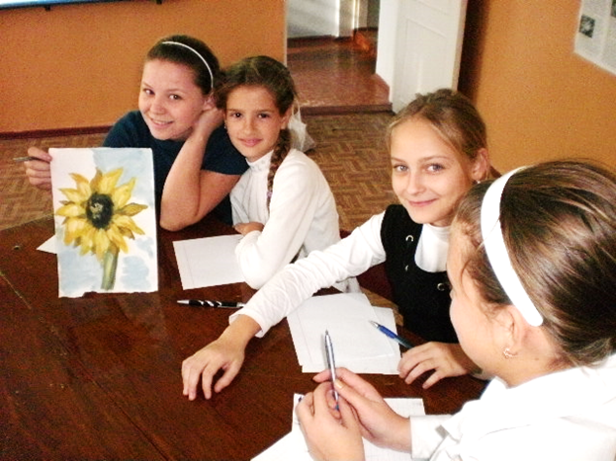

У грі органічно поєднується цікавість, що робить процес пізнання доступним і захоплюючим для школярів, і діяльність, завдяки якій засвоєння знань
стає більш якісним і міцним.
7

Slide 5
У житті дитини гра виконує такі функції:
Розва жальну
Комуніка тивну
Самореа лізації
Діагнос тичну
Терапев тичну
Міжнаціональ ної комунікації
Соціаліза ції
Корекцій ну

Slide 6
КЛАСИФІКАЦІЯ НАВЧАЛЬНИХ ІГОР
І група
ПРЕДМЕТНІ ІГРИ
ІІ група
ТВОРЧІ
ІІІ ГРУПА
ДИДАКТИЧНІ
Засіб розвитку пізнавальної активності дітей
Саме через предмети – відбувається пізнання форми, кольору, обсягу, матеріалу, світу і т.п.
Сюжетно-рольові, ігри-подорожі.
Сприяють народженню теоретичної діяльності творчої уяви
ІV ГРУПА
  КОНСТРУКТОРСЬКІ
  Освоєння процесу творення, планування роботи, підбору необхідного матеріалу.
V ГРУПА
  ІНТЕЛЕКТУАЛЬНІ
  ігри-вправи, ігри-тренінги
  спонукають пізнавальну активність

Slide 7
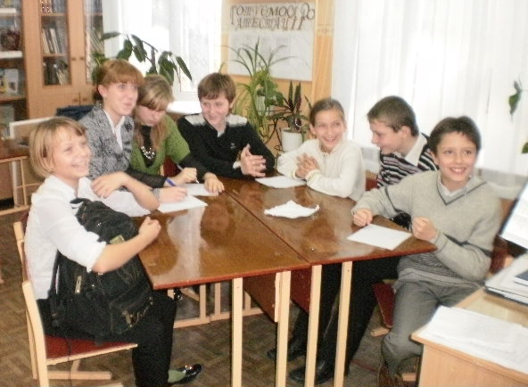
В іграх здійснюються цілі декількох рівнів, взаємопов’язаних
між собою.
Ціль І рівня - задоволення від самого процесу гри
Ціль ІІ рівня – функціональна: виконання правил гри, розігрування сюжетів, ролей
Ціль ІІІ рівня відбиває творчі задачі гри – розгадати, вгадати, розплутати, домогтися результатів

Slide 8
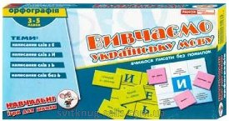
Ігрову діяльність використовую
в таких випадках:
як самостійні елементи в технології для засвоєння поняття, теми та навіть розділу навчального предмета;
як елемент більш загальної технології;
як урок або його частини (введення, контроль);
як технологія позакласної роботи.

Slide 9

Вибір гри, в першу чергу, залежить від :
особливості віку
складу
активності
цілей уроку
теми і змісту
інтелектуального розвитку
тривалості часу
типу уроку
ігрових засобів

Slide 10

Основні принципи організації гри:
1. Відсутність примусу будь-якої форми при залученні у гру.
2. Розвиток ігрової динаміки.
3. Підтримка ігрової атмосфери (реальних почуттів).
4. Взаємозв'язок ігрової і неігрової діяльності. 5. Перехід від найпростіших ігор до складних ігрових форм.

Slide 11
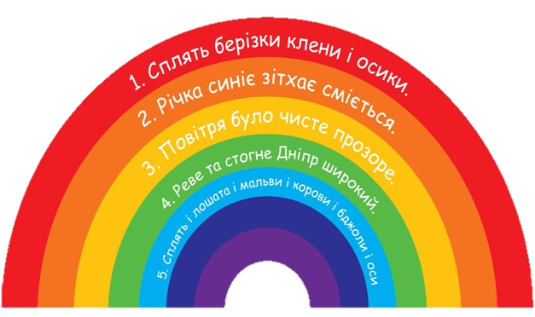
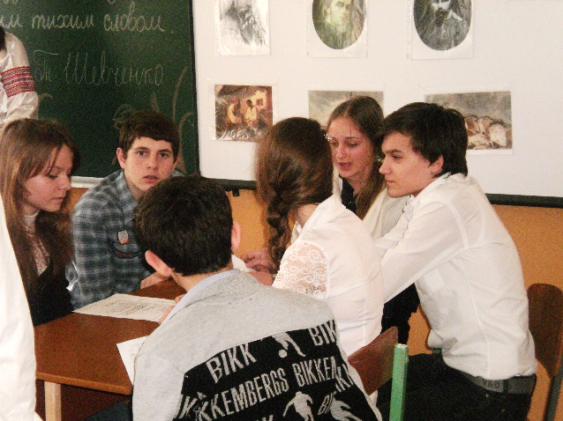
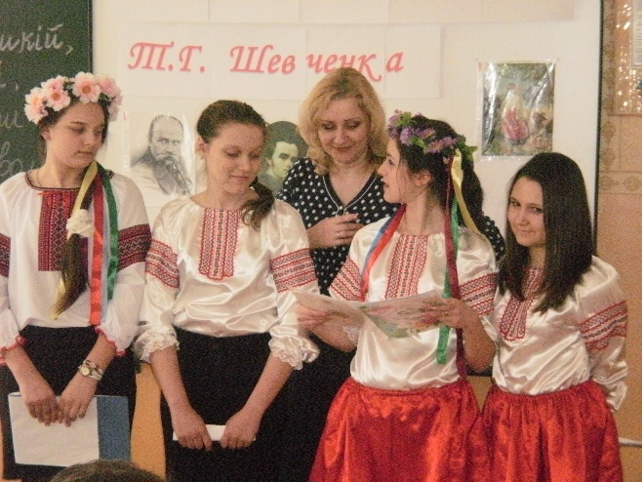
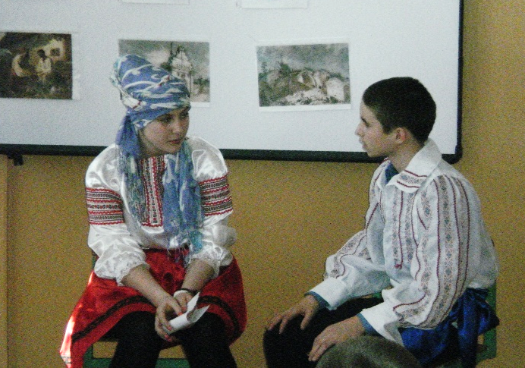
Конфуцій писав: «Вчитель і учень ростуть разом»
А ігрові форми уроків дозволяють
рости як учням, так і вчителеві.

Slide 12
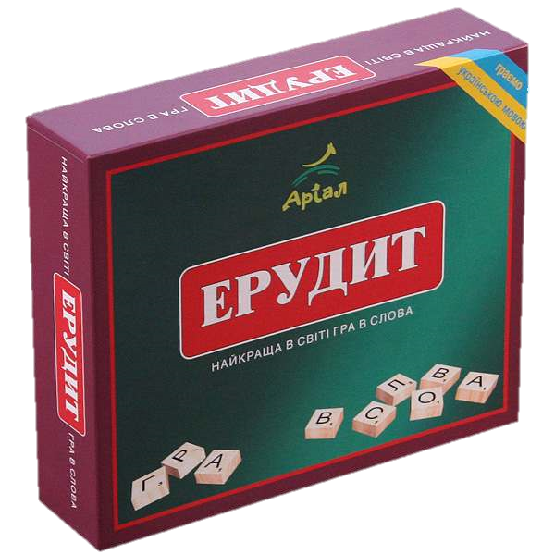
Зразки мовознавчих ігор
Лінгводидактичні ігри, які я використовую на уроках української мови в 5 класі, при вивчені теми «Фонетика. Графіка. Орфоепія. Орфографія».

Slide 13
ГРА «ЗАМІНІТЬ ЗВУК»
Слова для карток: Можливі варіанти
1. Саша (Паша, Даша, Маша, каша, наша, ваша…).
2. Мила (сила, вила, шила, рила, жила, била, нила…).
3. Мак (рак, так, лак, бак, гак, Жак…).
4. Майка (лайка, байка, чайка, сайка, гайка…).
5. Лук (бук, гук, жук…).
6. Рік (сік, вік, тік, лік, бік, пік…).
7. Пий (ший, лий, вий, мий, бий…).
8. Мама (сама, гама, лама, рама…).
9. Ніл (піл, віл, діл, кіл…).
Добре застосовувати на закріплення теми уроку.
Діти чітко усвідомлюють роль приголосних звуків.

Slide 14

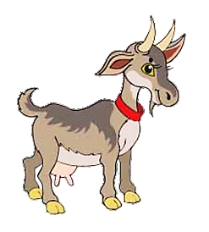
«Хто швидше»
Допоможіть дістатись козі до ріпки Для цього змінюйте в кожному наступному слові один звук так, щоб утворилось нове слово. Слова записуйте в горизонтальні ряди кліточок знизу вгору
р | і | п | а
 |  |  |  | к | о |  | з |  | а
Ріпа, ропа, роса, коса, коза.

Slide 15
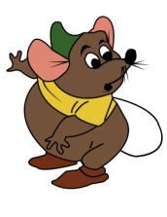

Допоможіть дістатись кішці до мишки.
Для цього змінюйте в кожному наступному слові один звук так, щоб утворилось нове слово. Слова записуйте в горизонтальні ряди кліточок знизу вгору
м | и | ш | к | а
 |  |  |  | к | і |  | ш |  | к |  | а
Ця гра гарно розвиває абстрактне
(словесно-логічне) мислення

Slide 16
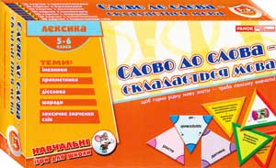
“Сховане правило”
1. З’їсти або випити трохи чогось для проби. (Скуштувати)
2. Вказати напрям руху. (Спрямувати)
3. Викликати почуття душевного неспокою. (Стурбувати)
4. Надати чомусь форму. (Сформувати)
5. Викликати почуття хвилювання. (Схвилювати)
с |  |  |  |  |  |  |  | т | и
С |  |  |  |  |  |  |  | Т | И
С |  |  |  |  |  |  |  | Т | И
С |  |  |  |  |  |  |  | Т | И
С |  |  |  |  |  |  |  | т | И
Доречно використовувати таку гру на мотиваційному
етапі уроку чи як закріплення вивченого матеріалу.

Slide 17
До теми «Апостроф»
«Ланцюжок» - аркуш із завданням передається від учня до учня. Кожен ставить апостроф або з’єднує слово, якщо апостроф не ставиться.
Св…ятковий, Мін…юст, пів…ящика, м…який, б…юджет, Х…юстон, інтерв…ю, мавп…ячий, р…ясно, різдв…яний, солов…їний, р…юкзак, цв…ях, моркв…яний, бур…як, бур…я, трьох…ярусний, пів…юрти, земл..як, Мар…яна, тьм…яний, верф…ю, Солов..йов, роз…яснення.

Slide 18
С х о д и
Впишіть слова у кліточки цих сходів. Слова треба добирати такі, щоб у кожному наступному було на одну букву більше, ніж у попередньому слові. Усі слова в пер­ших сходах повинні починатися голосним звуком о, в других — приголосним д.
О
О
О
О
О
О
О
О
Д
Д
Д
Д
Д
Д
Д
Д

Slide 19
«ЗНАЙДИ СПІЛЬНУ ЧАСТИНУ ДВОХ СЛІВ»
Визначте в яких словах ці частини є складом, а в яких – ні.
Поділіть слова на склади вкажіть їх вид.
Відповіді:
(1…зуб…, 2...ара…, 3...лаг…, 4…лоб…, 5…рок…, 6…кон…)
Т | Р | И |  |  |  | И | Л | О
С | И | Г |  |  |  | Х | І | С
А | Н | Ш |  |  |  | У | Н | А
С | У | Г |  |  |  | О | Д | А
П | Р | О |  |  |  | Ф | О | Р
Д | Р | А |  |  |  | Т | У | Р
Чудово сприяє розвиткові репродуктивного мислення.
Використовую на підсумковому етапі уроку про склад.

Slide 20


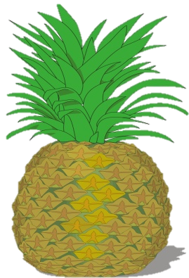
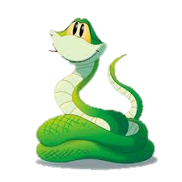
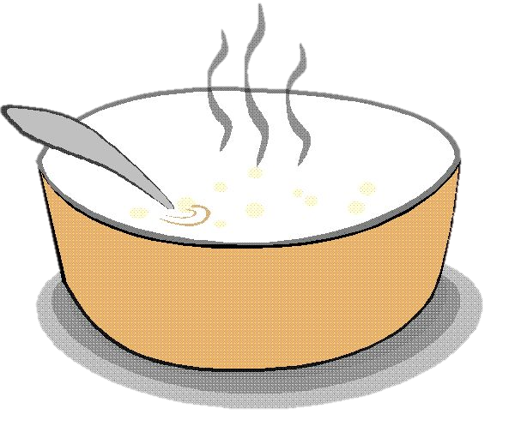
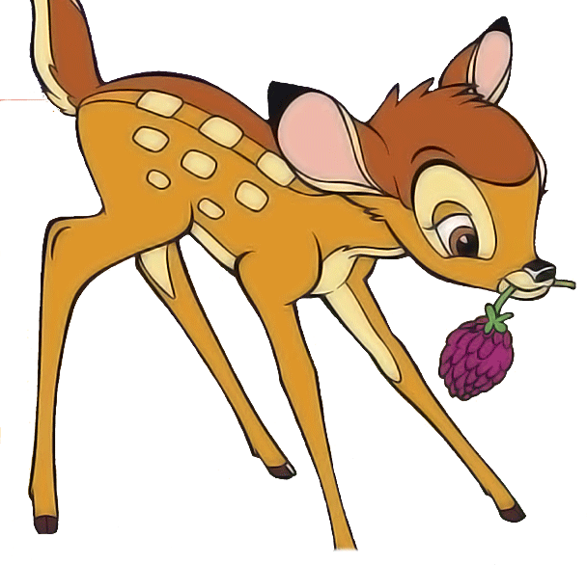
Розгадавши ребус, прочитайте вислів британського педагога
і філософа Джона Локка
1245
,
,
Є
,,,
,
100
,
2 3 4
,,
Я
ВІДПОВІДЬ
ЛОГІКА Є АНАТОМІЯ
МИСЛЕННЯ

Slide 21
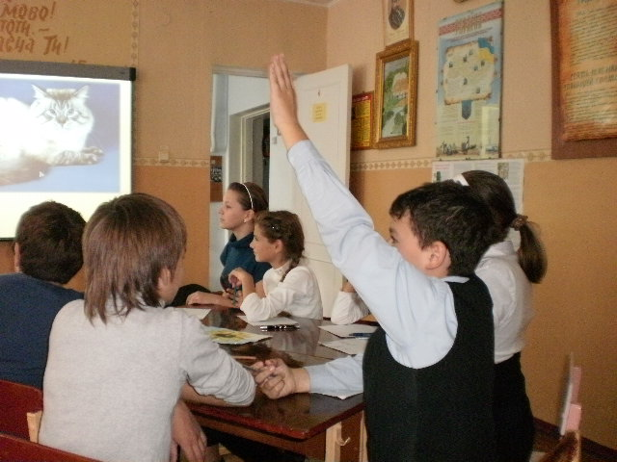
На уроках української мови
в 6 класі, при вивчені теми «Іменник» використовую нерідко такі ігри:

Slide 22
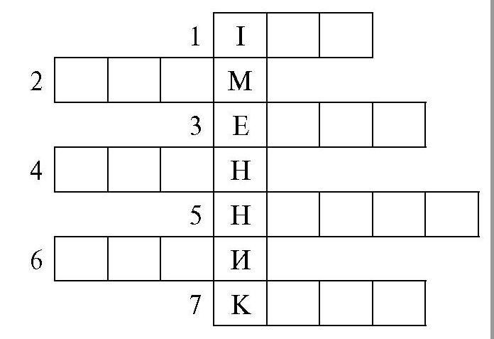
На етапі оголошення теми і завдань уроку.
Кросворд
Учні відповідають на запитання і вписують відповіді.
1. Особиста назва людини, що дається їй після народження. (Ім’я)
2. Косметична мазь. (Крем)
3. Твір образотворчого мистецтва, виконаний з натури. (Етюд)
4. Механізм для підіймання й переміщення вантажів. (Кран)
5. Велика рибальська сітка. (Невід)
6. Зимовий віз на полозах. (Сани)
7. Кімната в школі, де здійснюється навчальний процес. (Клас)
Розвиває репродуктивне мислення

Slide 23
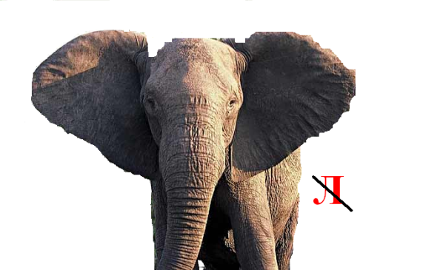

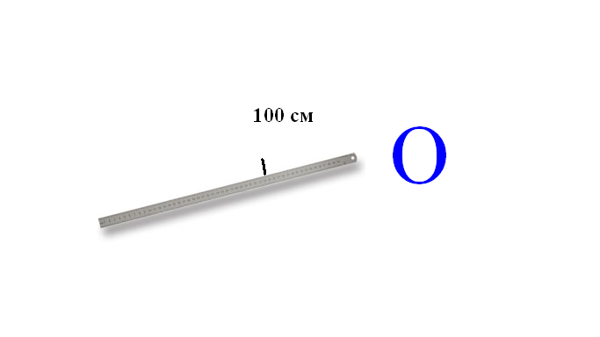
При вивчені теми «Рід іменників» на етапі мотивації навчання або у підсумках уроку
Розгадавши ребуси, визначте рід іменників.
Якого роду не названо?
?

Slide 24
Гра ‟Словознайко”
Вправа на спостереження за іменниками, які вживаються тільки в однині або в множині. Відгадайте загадки.
1. Рідке, а не вода, біле, а не сніг. (Молоко).
2. У зимову веселу пору ми кращі друзі дітвори. Вивозять діти нас нагору, а ми веземо їх з гори. (Сани).
3. Хто входить і виходить, той перший нам руки подає, а ми стоїмо завжди при вході, нас в хаті кілька є. (Двері).
4. Хто голівку свою влітку накриває і по двадцять хусток має. (Капуста)
Учні записують слова – відгадки, визначають число іменників і роблять висновок, що в українській мові є іменники, які вживаються тільки в однині або тільки у множині.
Ця гра сприяє розвиткові теоретичного мислення учнів

Slide 25
Лінгвістична вікторина
Назвіть слово, що вживається у множині.
Назва обласного центру в Західній Україні, 8 букв (Чернівці).
Сільськогосподарське знаряддя праці, 6 букв (Граблі).
Інструмент, яким користуються кравці, 6 букв (Ножиці).
Свято з нагоди закінчення жнив, 7 букв (Обжинки).
Широкі штани, які носили козаки, 8 букв (Шаровари).

Slide 26


Результатом застосування ігор на моїх уроках української мови є наступне:
Такі уроки української мови є найефективнішими, бо я використовую різноманітні форми роботи, збагачую їх знахідками своїх творчих шукань.
В учнів виробляється звичка зосереджуватися, самостійно думати, розвивати увагу. Захопившись грою, діти не помічають, що навчаються. До активної діяльності залучаються навіть найпасивніші учні.
У класі створюється доброзичлива атмосфера, бадьорий настрій, бажання вчитися.

Slide 27

Регулярне проведення ігор збагачує учнів новими враженнями, сприяє формуванню ключових компетентностей, які є важливими для розвитку особистості.
Гра – вид діяльності, в якому формується і вдосконалюється творча, мисляча і соціально активна
особистість.

Slide 28


Дякую за увагу

